Slide 1

CSDN 辛兴涛
本学期课程说明
本学期课程说明

Slide 2

课程大纲
课程安排
规章制度

Slide 3
1. 课程安排
课程更紧凑、内容更深。

Slide 4
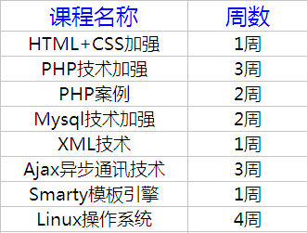
课程安排
本学期主要课程安排

Slide 5
2. 规则制度
制度说明

Slide 6
规章制度
CSDN日常纪律
CSDN重修机制
CSDN学院奖学金评比依据

Slide 7
日常纪律
尊敬老师，同学之间团结、友爱
以班级团结为荣、以给班级抹黑为耻
不迟到、不早退
上课时间：
上午 8：00---12：00
下午 14：00---18：00
晚自习

Slide 8
晚自习安排
写博客
写作业
组长检查作业

Slide 9
重修机制
理论测试成绩（40%）+阶段项目成绩（50%）+平时作业（10%）= 总成绩
总成绩 < 60分 重修
考核方式：
阶段测试：
项目测试：个人项目 + 团队项目

Slide 10
Q&A
Q&A

Slide 11






感谢大家！
李伟
liwei
Thanks！
15210347836
406173185
liwei@csdn.net
http:/weibo.com/csdnliwei

